Slide 1
Риск вертикального переноса генетических конструкций в половые клетки: разработка и апробация метода для ооцитов
Маликова А.Д., Анисина Е.А., Плигина К.Л., Жанатаев А.К.
Федеральное государственное бюджетное научное учреждение «Федеральный исследовательский центр оригинальных и перспективных биомедицинских и фармацевтических технологий»
malikova_ad@academpharm.ru

Slide 2
Источник финансирования
Работа выполнена в рамках государственного задания ФГБНУ «ФИЦ оригинальных и перспективных биомедицинских и фармацевтических технологий» № FGFG-2022-0001 на проведение прикладных научных исследований (номер государственного учета НИР 122020100334-2).

Slide 3
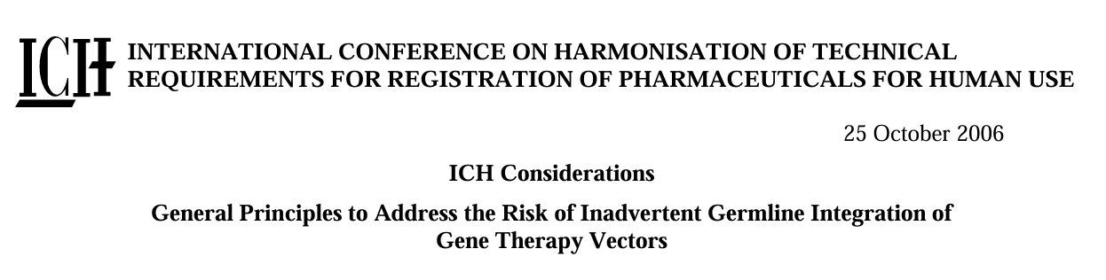
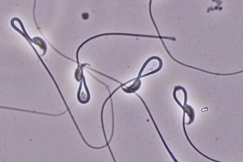
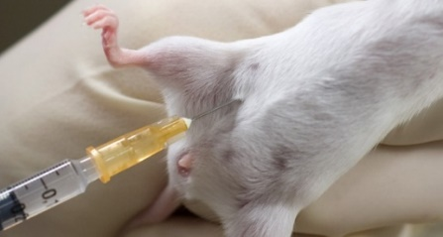
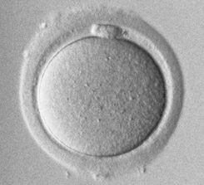
Актуальность
Цель: разработать методику получения неконтаминированных ооцитов мышей и апробировать ее для оценки риска вертикального переноса с использованием модельных конструкций (аденовирусного и аденоассоциированного вирусных векторов).
Для детекции терапевтических конструкций рекомендуется применять метод ПЦР в различных вариациях.
No gene therapy trials may be carried out which result in modifications to the subject´s germline genetic identity
(Cf. Directive 2001/20/EC)
Главная методическая проблема:
ложно-положительные результаты из-за сложности выделения ооцитов/спермиев, не контаминированных соматическими клетками и свободными генными конструкциями.

Slide 4
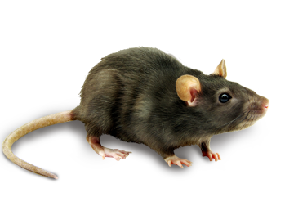
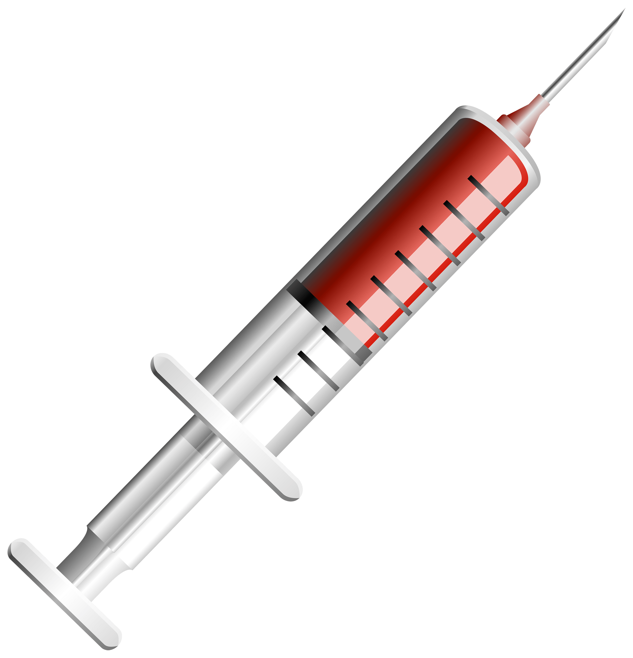
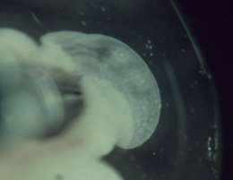
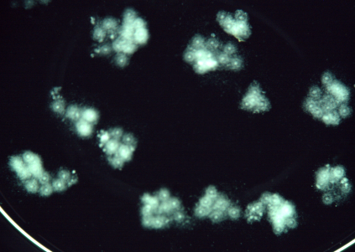
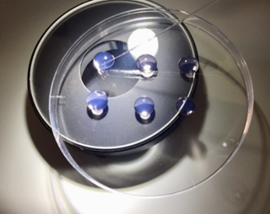
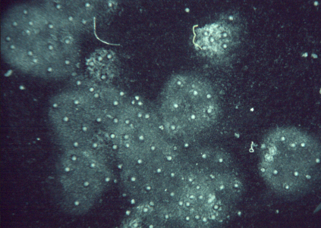
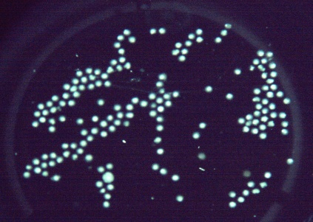
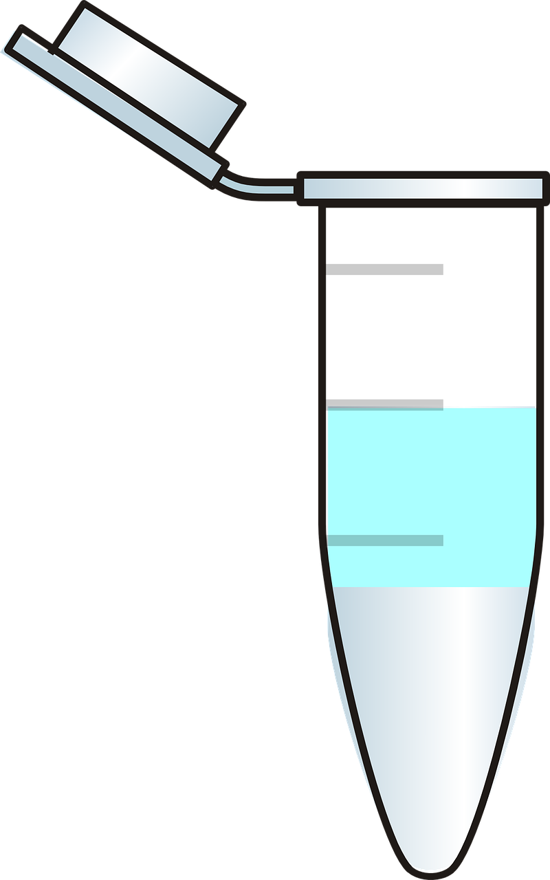
Методы
Ad5
Ad5
2,5×10⁹ БОЕ/кг
AAV5
0,5×10¹¹
AAV5
ГСЖ
48 ч
Выделение ооцитов из ооцит-кумулюсного комплекса
1, 3, 5, 7, 14, 30, 90 дней
ХГ
17 ч
ХГ
Векторы Ad5 и AAV5 любезно предоставлены НИЦЭМ
им. Н. Ф. Гамалеи
ГСЖ – гонадотропин сыворотки жеребых кобыл
ХГ – хорионический гонадотропин
раствор Percoll
Очистка от фолликулярных клеток
Ооциты
Удаление зоны пеллюцида
Лизирующий раствор
Direct Real-time PCR

Slide 5
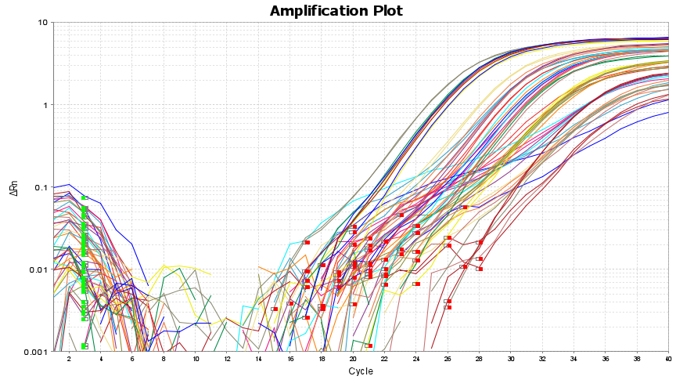
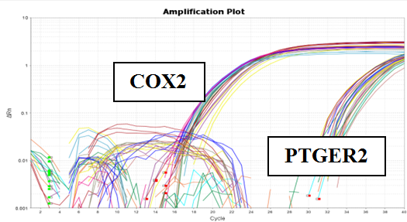
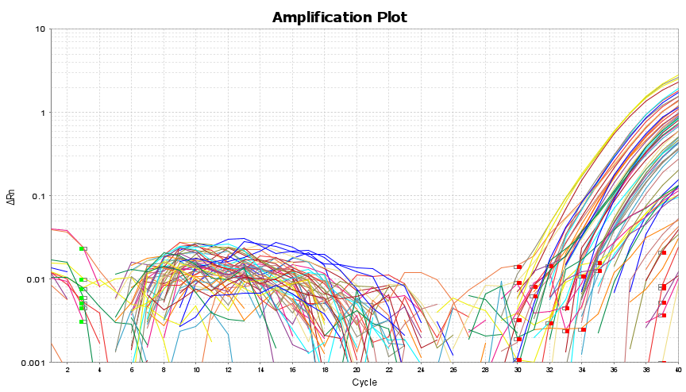
Результаты
Direct-PCR анализ образцов яичников от индивидуальных животных на последовательности вектора AAV5
Direct-PCR анализ образцов ооцитов от индивидуальных животных на последовательности генов ядерной (PTGER2) и мтДНК (COX2)
Полученные данные демонстрируют отсутствие вертикального переноса исследуемых конструкций. Выявление аденоассоциированного вектора в яичниках при его необнаружении в ооцитах подтверждает эффективность разработанной методики очистки половых клеток.
НЕСПЕЦИФИКА
Direct-PCR анализ образцов ооцитов от индивидуальных животных на последовательности вектора AAV5

